Slide 1
作业
1高级语言有那两种翻译方式？它们的特点分别是什么？
2以total:=total+rate*4的处理过程为例，说明编译过程的每个阶段。
3. 构造有穷自动机.
a) 构造一个DFA，接受字母表{0, 1}上的以01 结尾的所有串
b) 构造一个DFA，接受字母表{0, 1}上的不包含01 子串的所有串.
c) 构造一个NFA，接受字母表 {x,y}上的正规式x(x|y)*x描述的集合
d) 构造一个NFA，接受字母表 {0,1}上的正规式(ab|a)*b+描述的集合并将其转换为等价的DFA.以及最小状态DFA
4 针对下述文法，构造新文法，消除文法中的左递归
S->(L)|a
L->L,S|S

Slide 2
第3章 词法分析
基础知识：PASCAL、C语言、正规表达式
正规文法、有限自动机
知识点：词法分析器的作用、地位
记号、模式
词法分析器的状态转换图

Slide 3
词法分析
简介
3.1 词法分析程序与语法分析程序的关系
3.2 词法分析程序的输入与输出
3.3 记号的描述和识别
3.4 词法分析程序的设计与实现
3.5 软件工具LEX
小结

Slide 4
简介
词法分析任务由词法分析程序完成
本章内容安排
讨论手工设计并实现词法分析程序的方法和步骤
词法分析程序的作用
词法分析程序的地位
源程序的输入与词法分析程序的输出
单词符号的描述及识别
词法分析程序的设计与实现
词法分析程序自动生成工具LEX简介

Slide 5
词法分析程序的作用
词法分析程序的作用：
扫描源程序字符流
按照源语言的词法规则识别出各类单词符号
产生用于语法分析的记号序列
词法检查
创建符号表(需要的话)
把识别出来的标识符插入符号表中
与用户接口的一些任务：
跳过源程序中的注释和空白
把错误信息和源程序联系起来

Slide 6
3.1 词法分析程序与语法分析程序的关系
词法分析程序与语法分析程序之间的三种关系
词法分析程序作为独立的一遍
词法分析程序作为语法分析程序的子程序
词法分析程序与语法分析程序作为协同程序

Slide 7
词法分析程序作为独立的一遍
字符
词法分析程序
记号
字符串源程序
记号流源程序
输出放入一个中间文件
磁盘文件
内存文件

Slide 8
词法分析程序作为语法分析程序的子程序
取下一记号
字符串
字符
词法
分析程序
语法
分析程序
源程序
记号
符号表
避免了中间文件
省去了取送符号的工作
有利于提高编译程序的效率

Slide 9
词法分析程序与语法分析程序作为协同程序
协同程序：
如果两个或两个以上的程序，它们之间交叉地执行，这些程序称为协同程序。
P1
P2
唤醒P2
唤醒P1
唤醒P2
唤醒P1
词法分析程序与语法分析程序在同一遍中，以生产者和消费者的关系同步运行。

Slide 10
分离词法分析程序的好处
可以简化设计
词法程序很容易识别并去除空格、注释，使语法分析程序致力于语法分析，结构清晰，易于实现。
可以改进编译程序的效率
利用专门的读字符和处理记号的技术构造更有效的词法分析程序。
可以加强编译程序的可移植性
在词法分析程序中处理特殊的或非标准的符号。

Slide 11
3.2 词法分析程序的输入与输出
一、词法分析程序的实现方法
二、设置缓冲区的必要性
三、配对缓冲区
四、词法分析程序的输出

Slide 12
一、词法分析程序的实现方法
利用词法分析程序自动生成器
从基于正规表达式的规范说明自动生成词法分析程序。
生成器提供用于源程序字符流读入和缓冲的若干子程序
利用传统的系统程序设计语言来编写
利用该语言所具有的输入/输出能力来处理读入操作
利用汇编语言来编写
直接管理源程序字符流的读入

Slide 13
二、设置缓冲区的必要性
为了得到某一个单词符号的确切性质，需要超前扫描若干个字符。
有合法的FORTRAN语句：
DO 99 K = 1,10 和 DO 99 K = 1.10
为了区别这两个语句，必须超前扫描到等号后的第一个分界符处。
Pascal语言中：do99、:=、（*
C语言中：==、/*、//、++、for_loop

Slide 14
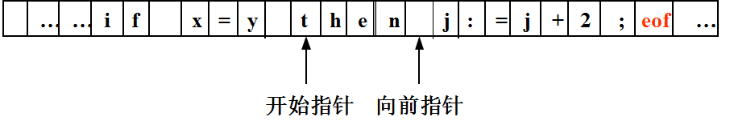
三、配对缓冲区
把一个缓冲器分为大小相同的两半，每半各含N个字符， 一般N=1KB或4KB。
测试过程：
IF (向前指针在左半区的终点) {
读入字符串，填充右半区;
向前指针前移一个位置;
}
ELSE IF (向前指针在右半区的终点) {
读入字符串，填充左半区;
向前指针移到缓冲区的开始位置;
}
ELSE 向前指针前移一个位置;

Slide 15
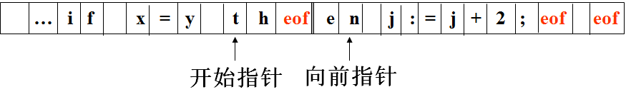
每半区带有结束标记的缓冲器
测试过程：
向前指针前移一个位置；
IF (向前指针指向 eof ) {
IF (向前指针在左半区的终点) {
读入字符串，填充右半区;
向前指针前移一个位置;
};
ELSE IF (向前指针在右半区的终点) {
读入字符串，填充左半区;
向前指针指向缓冲区的开始位置;
};
ELSE 终止词法分析;
}

Slide 16
四、词法分析程序的输出——记号
记号、模式和单词
记号：是指某一类单词符号的种别编码，如标识符的记号为id，数的记号为num等。
模式：是指某一类单词符号的构词规则，如标识符的模式是“由字母开头的字母数字串”。
单词：是指某一类单词符号的一个特例，如position是标识符。
记号的属性

Slide 17
记号的属性
词法分析程序在识别出一个记号后，要把与之有关的信息作为它的属性保留下来。
记号影响语法分析的决策，属性影响记号的翻译。
在词法分析阶段，对记号只能确定一种属性
标识符：单词在符号表中入口的指针
常数：它所表示的值
关键字：（一符一种、或一类一种）
运算符：（一符一种、或一类一种）
分界符：（一符一种、或一类一种）

Slide 18
total:=total+rate*4 的词法分析结果
<id，指向标识符total在符号表中的入口的指针>
<assign_op，- >
<id，指向标识符total在符号表中的入口的指针>
<plus_op，- >
<id，指向标识符rate在符号表中的入口的指针>
<mul_op，- >
<num，整数值4>

Slide 19
3.3 记号的描述和识别
识别单词是按照记号的模式进行的，一种记号的模式匹配一类单词的集合。
为设计词法程序，对模式要给出规范、系统的描述。
正规表达式和正规文法是描述模式的重要工具。
二者具有同等表达能力
正规表达式：清晰、简洁
正规文法：便于识别
一、词法与正规文法
二、记号的文法
三、状态转换图与记号的识别

Slide 20
一、词法与正规文法
把源语言的文法G分解为若干子文法：
G₀、 G₁、G₂、…、G_{n}
语法
词法
词法：描述语言的标识符、常数、运算符和标点符号等记号的文法
语法：借助于记号来描述语言的结构的文法
—— 正规文法
—— 上下文无关文法

Slide 21
二、记号的文法
标识符
常数
整数
无符号数
运算符
分界符
关键字

Slide 22
标识符
假设标识符定义为“由字母打头的、由字母或数字组成的符号串”
描述标识符集合的正规表达式：
letter(letter|digit)*
表示标识符集合的正规定义式：
letter → A|B|…|Z|a|b|…|z
digit → 0|1|…|9
id → letter(letter|digit)*

Slide 23
把正规定义式转换为相应的正规文法
( letter | digit )*
= ε | ( letter | digit )⁺
= ε | ( letter | digit ) ( letter | digit )*
= ε | letter ( letter | digit )* | digit ( letter | digit )*
= ε | (A|…|Z|a|…|z) ( letter | digit )*
| (0|…|9)( letter | digit )*
= ε | A ( letter | digit )* | … | Z ( letter | digit )*
| a ( letter | digit )* | … | z ( letter | digit )*
| 0 ( letter | digit )* | … | 9 ( letter | digit )*

Slide 24
标识符的正规文法
id → A rid|…|Z rid|a rid|…|z rid
rid → ε |A rid|B rid|…|Z rid
|a rid|b rid|…|z rid
|0 rid|1 rid|…|9 rid
一般写作：
id → letter rid
rid → ε | letter rid | digit rid

Slide 25
常数——整数
描述整数结构的正规表达式为：
(digit)⁺
对此正规表达式进行等价变换：
(digit)⁺ = digit(digit)*
(digit)* = ε | digit(digit)*
整数的正规文法：
digits → digit remainder
remainder → ε | digit remainder

Slide 26
常数——无符号数
无符号数的正规表达式为：
(digit)⁺ (.(digit)⁺)? (E(+|-)?(digit)⁺)?
正规定义式为
digit → 0|1|…|9
digits → digit⁺
optional_fraction → (.digits)?
optional_exponent → (E(+|-)?digits)?
num → digits optional_fraction optional_exponent

Slide 27
把正规定义式转换为正规文法
( digit )⁺ ( . ( digit )⁺ )? ( E( + | - )?( digit )⁺ )?
=( digit )⁺ ( . ( digit )⁺ |ε ) ( E(+ |- | ε) ( digit )⁺ | ε )
=digit (digit)* ( . digit ( digit )*|ε) ( E (+|-|ε) digit ( digit )* | ε )
num1 表示无符号数的第一个数字之后的部分
num2 表示小数点以后的部分
num3 表示小数点后第一个数字以后的部分
num4 表示E之后的部分
num5 表示(digit)*
digits 表示(digit)⁺

Slide 28
无符号数分析图
digit (digit)* (. digit (digit)*|ε) (E (+|-|ε) digit (digit)* |ε)
num4 → + digits | - digits | digit num5
num4
num3 → digit num3 | E num4 | ε
num3
num2 → digit num3
num2
num1 → digit num1 | . num2 | E num4 | ε
num1
num → digit num1
num
num5 表示(digit)*
digits 表示(digit)⁺
digits → digit num5
num5 → digit num5 | ε

Slide 29
无符号数的正规文法
num → digit num1
num1 → digit num1 | . num2 | E num4 | ε
num2 → digit num3
num3 → digit num3 | E num4 | ε
num4 → + digits | - digits | digit num5
digits → digit num5
num5 → digit num5 | ε

Slide 30
无符号数 4.6E-8 的分析树

Slide 31
运算符
关系运算符的正规表达式为：
< |<= | = | <> | >= | >
正规定义式：
relop →< |<= | = | <> | >= | >
关系运算符的正规文法：
relop → < | <equal | = |<greater | > | >equal
greater → >
equal → =

Slide 32
三、状态转换图与记号的识别
状态转换图
利用状态转换图识别记号
为线性文法构造相应的状态转换图
状态集合的构成
状态之间边的形成

Slide 33
状态转换图
状态转换图是一张有限的方向图
图中结点代表状态，用圆圈表示。
状态之间用有向边连接。
边上的标记代表在射出结状态下，可能出现的输入符号或字符类。
x
1
2
y
3

Slide 34
标识符的状态转换图
标识符的文法产生式：
id → letter rid
rid → ε | letter rid | digit rid
标识符的状态转换图
letter/digit
letter
other
*
0
1
2

Slide 35
利用状态转换图识别记号
letter/digit
letter
other
*
0
1
2
语句 DO99K=1.10 中标识符 DO99K 的识别过程

Slide 36
为线性文法构造相应的状态转换图
状态集合的构成
对文法G的每一个非终结符号设置一个对应的状态
文法的开始符号对应的状态称为初态
增加一个新的状态，称为终态。
状态之间边的形成
对产生式A→aB，从A状态到B状态画一条标记为a的边
对产生式A→a，从A状态到终态画一条标记为a的边
对产生式A→ε，从A状态到终态画一条标记为ε的边

Slide 37
无符号数的右线性文法的状态转换图
num → digit num1
num1 → digit num1 | . num2 | E num4 | ε
num2 → digit num3
num3 → digit num3 | E num4 | ε
num4 → + digits | - digits | digit num5
digits → digit num5
num5 → digit num5 | ε
digit
E
digit
digit
digit
digit
.
digit
E
+/-
digit
other
0
1
2
3
4
5
6
7
*
num
num1
num2
num3
num4
digits
num5
other
other

Slide 38
3.4 词法分析程序的设计与实现
一、文法及状态转换图
1. 语言说明
2. 记号的正规文法
3. 状态转换图
二、词法分析程序的构造
三、词法分析程序的实现
1. 输出形式
2. 设计全局变量和过程
3. 编制词法分析程序

Slide 39
一、文法及状态转换图
语言说明
标识符：以字母开头的、后跟字母或数字组成的符号串。
保留字：标识符的子集。
无符号数：同PASCAL语言中的无符号数。
关系运算符：<、<=、=、<>、>=、>。
标点符号：+、-、*、/、(、)、:、′、；等。
赋值号： :=
注释标记：以‘/*’开始，以‘*/’结束。
单词符号间的分隔符：空格

Slide 40
记号的正规文法
标识符的文法
id → letter rid
rid → ε | letter rid | digit rid
无符号整数的文法
digits → digit remainder
remainder → ε | digit remainder

Slide 41
记号的正规文法(续1)
无符号数的文法
num → digit num1
num1 → digit num1 | . num2 | E num4 | ε
num2 → digit num3
num3 → digit num3 | E num4 | ε
num4 → + digits | - digits |digit num5
digits → digit num5
num5 → digit num5 | ε
关系运算符的文法
relop →< |<equal | = |<greater |>|>equal
greater →>
equal → =

Slide 42
记号的正规文法(续2)
赋值号的文法
assign_op → :equal
equal → =
标点符号的文法
single → + | - | * | / | ( | ) | : | ′ | ;
注释头符号的文法
note → / star
star → *

Slide 43
状态转换图
letter / digit
letter
other
入口
*
0
1
digit
E
digit
digit
digit
digit
.
digit
E
+/-
digit
other
2
3
4
5
6
7
*
other *
other *
<
=
8
>
other *
>
=
9
other *
=
：
=
10
other *
+ / - / * / ( / ) / ; / ′
/
读去注释状态
11
*
12
other *
other
13
转入口
出口
错误处理状态

Slide 44
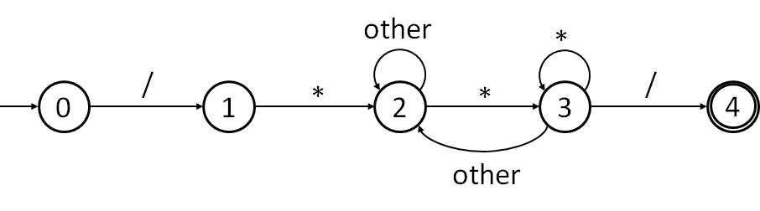
识别注释的DFA

Slide 45
二、词法分析程序的构造
把语义动作添加到状态转换图中，使每一个状态都对应一小段程序，就可以构造出相应的词法分析程序。
如果某一状态有若干条射出边，则程序段：读一个字符，根据读到的字符，选择标记与之匹配的边到达下一个状态，即程序控制转去执行下一个状态对应的语句序列。
在状态0，首先要读进一个字符。若读入的字符是一个空格（包括blank、tab、enter）就跳过它，继续读字符，直到读进一个非空字符为止。接下来的工作就是根据所读进的非空字符转相应的程序段进行处理。
在标识符状态，识别并组合出一个标识符之后，还必须加入一些动作，如查关键字表，以确定识别出的单词符号是关键字还是用户自定义标识符，并输出相应的记号。
在“<”状态，若读进的下一个字符是“=”，则输出关系运算符“<=”；若读进的下一个字符是“>”，则输出关系运算符“<>”；否则输出关系运算符“<”。

Slide 46
三、词法分析程序的实现
输出形式
设计全局变量和过程
编制词法分析程序

Slide 47
输出形式
利用翻译表，将识别出的单词的记号以二元式的形式加以输出
二元式的形式：
<记号，属性>
翻译表：

Slide 48
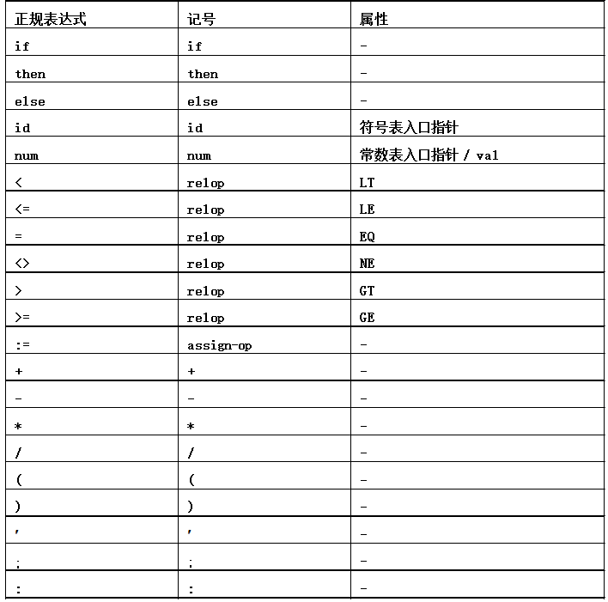
翻译表

Slide 49
设计全局变量和过程
(1)state：整型变量，当前状态指示。
(2)C：字符变量，存放当前读入的字符。
(3)token：字符数组，存放当前正在识别的单词字符串。
(4)buffer：字符数组，输入缓冲区。
(5)forward：字符指针，向前指针。
(6)lexemebegin：字符指针，指向buffer中当前单词的开始位置。
(7)get_char：过程，每调用一次，根据forward的指示从buffer中 读一个字符，并把它放入变量C中，然后，移动forward，使之 指向下一个字符。
(8)get_nbc：过程，检查C中的字符是否为空格，若是，则反复调 用过程get_char，直到C中进入一个非空字符为止。
(9)cat：过程，把C中的字符连接在token中的字符串后面。
(10)iskey：整型变量，值为-1，表示识别出的单词是用户自定义 标识符，否则，表示识别出的单词是关键字，其值为关键字的 记号。

Slide 50
设计全局变量和过程（续）
(11)letter：布尔函数，判断C中的字符是否为字母， 若是则返回true，否则返回false。
(12)digit：布尔函数，判断C中的字符是否为数字， 若是则返回true，否则返回false。
(13)retract：过程，向前指针forward后退一个字符。
(14)reserve：函数，根据token中的单词查关键字表， 若token中的单词是关键字，则返回值该关键字的记号， 否则，返回值“-1”。
(15)SToI：过程，将token中的字符串转换成整数。
(16)SToF：过程，将token中的字符串转换成浮点数。
(17)table_insert：函数，将识别出来的标识符（即token中的单 词）插入符号表，返回该单词在符号表中的位置指针。
(18)error：过程，对发现的错误进行相应的处理。
(19)return：过程，将识别出来的单词的记号返回给调用程序。

Slide 51
编制词法分析程序
letter / digit
letter
other
入口
*
0
1
digit
E
digit
digit
digit
digit
.
digit
E
+/-
digit
other
2
3
4
5
6
7
*
other *
other *
<
=
8
>
other *
>
=
9
other *
=
：
=
10
other *
+ / - / * / ( / ) / ; / ′
/
读去注释状态
11
*
12
other *
other
13
转入口
出口
错误处理状态

Slide 52
词法分析程序（类C语言描述）
state=0;
DO {
switch ( state ) {
case 0: // 初始状态
token=′ ′; get_char() ; get_nbc();
switch ( C ) {
case ′a′： case ′b′：… case ′z′：state=1; break; //设置标识符状态
case ′0′： case ′1′：… case ′9′：state=2; break; //设置常数状态
case ′<′：state=8; break; //设置‘<’状态
case ′>′：state=9; break; //设置‘>’状态
case ′:′：state=10; break; //设置‘：’状态
case ′/′：state=11; break; //设置‘/’状态
case ′=′：state=0; return(relop, EQ); break; //返回‘=’的记号
case ′+′：state=0; return(′+′, −); break; //返回‘+’的记号
case ′−′：state=0; return(′−′, −); break; //返回‘-’的记号
case ′*′：state=0; return(′*′, −); break; //返回‘*’的记号
case ′(′：state=0; return(′(′, −); break; //返回‘（’的记号
case ′)′：state=0; return(′) ′, −); break; //返回‘）’的记号
case ′;′：state=0; return(′; ′, −); break; //返回‘；’的记号
case ′\′′：state=0; return(′\′′, −); break; //返回‘′’的记号
default: state=13; break; //设置错误状态
};
break;

Slide 53

词法分析程序(续1)
case 1: // 标识符状态
cat();
get_char();
if ( letter() || digit() ) state=1;
else {
retract();
state=0;
iskey=reserve(); // 查关键字表
if ( iskey!=-1 ) return (iskey，−); // 识别出的是关键字
else { // 识别出的是用户自定义标识符
identry=table_insert(); // 返回该标识符在符号表的入口指针
return(ID, identry);
};
};
break;

Slide 54
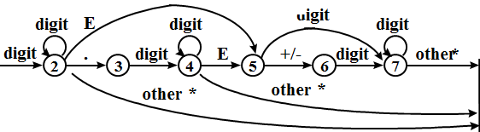
词法分析程序（续2）
case 2: // 常数状态
cat();
get_char();
switch ( C ) {
case ′0′:
case ′1′:
┇
case ′9′: state=2; break;
case ′.′ : state=3; break;
case ′E′: state=5; break;
default: // 识别出整常数
retract();
state=0;
return(NUM, SToI(token)); // 返回整数
break;
};
break;

Slide 55
小 结
词法分析器的作用
与语法分析器的关系
独立、子程序、协同程序
配对缓冲区
必要性、算法
记号
记号、模式、单词
属性
二元式形式 <记号，属性>
描述：正规表达式、正规文法
识别：状态转换图

Slide 56
小 结（续）
词法分析器的设计与实现
各类单词符号的正规表达式
各类单词符号的正规文法
构造与文法相应的状态转换图
合并为词法分析器的状态转换图
增加语义动作，构造词法分析器的程序框图
确定输出形式、设计翻译表
定义变量和过程
编码实现

